Slide 1
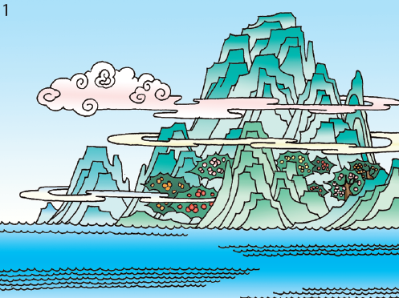
西遊記 〈一〉
xī yóu jì
huā guǒ shān
---花果山

Slide 2
很久很久以前，海上有一座仙山叫「花果山」。

Slide 3
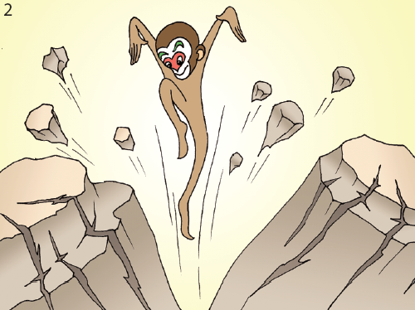
有一天，山頂上的大石頭,突然爆開，跳出一隻小猴子來。

Slide 4
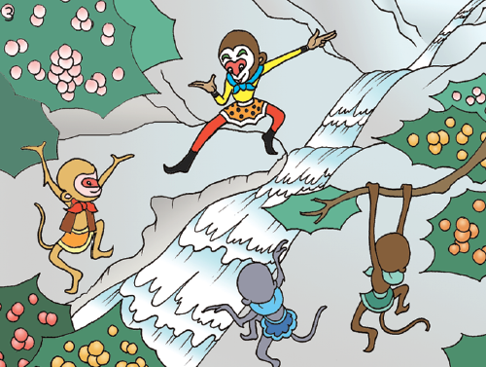
這隻猴子才一開口，就會說話。他很可愛，大家都愛跟他一起玩兒。

Slide 5
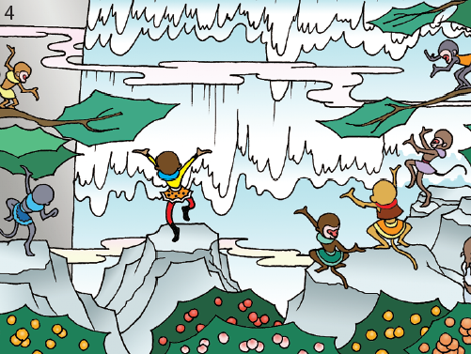
有一回，這群猴子找到一個大瀑布。大家拍手說：「好水！好水！」

Slide 6
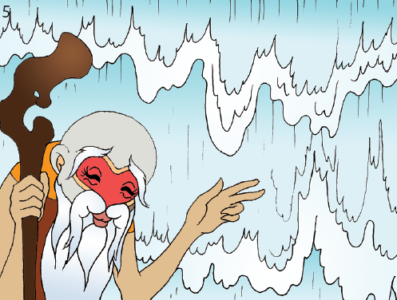
一個白毛老猴子說：「有誰敢跳進去，我們就拜
他做大王。」

Slide 7
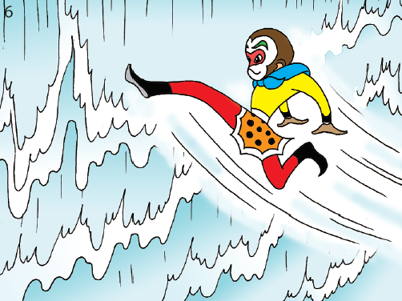
那隻小猴子說：「我去！我去！」他一用力，就跳進瀑布裡了。

Slide 8
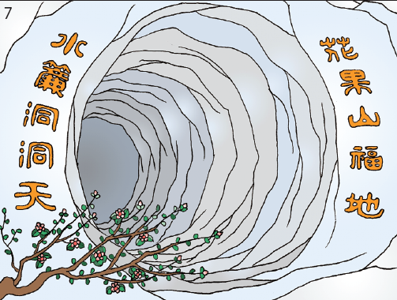
瀑布裡面是個石洞。洞口上有十個字：花果山福地，水簾洞洞天。

Slide 9
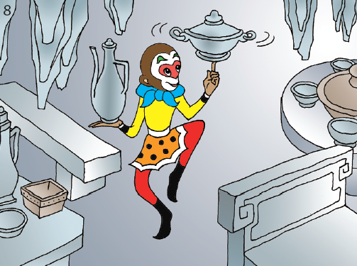
他走進洞裡，看見許多石床、石凳、石杯、石碗……他高興得又叫又跳。

Slide 10
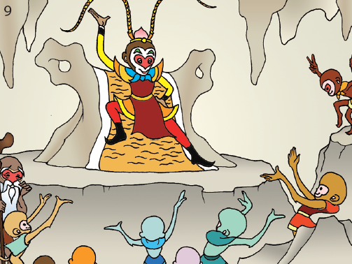
他把大家都叫進洞裡來住。大家很高興，就拜他為美猴王。

Slide 11
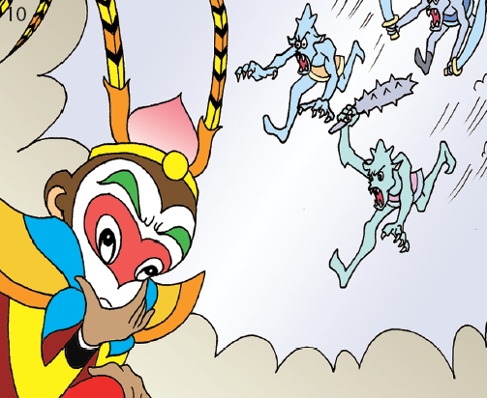
日子過得很快樂。可是美猴王擔心，如果以後妖怪來了怎麼辦？他想出去學些本領。

Slide 12
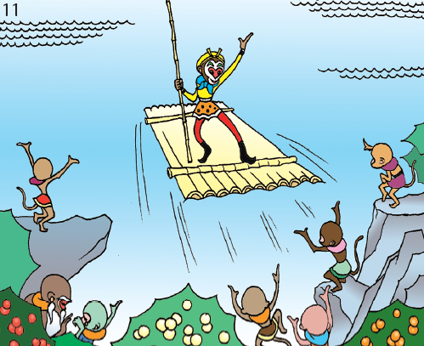
猴子們送美猴王上船。大家說：「大王！大王！你要早點兒回來！」

Slide 13



diàn
電話

Slide 14

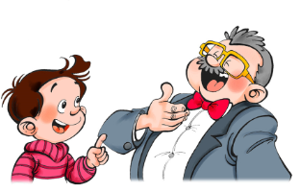
笑話

Slide 15
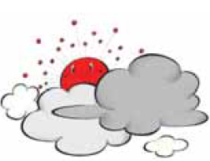
出來

Slide 16
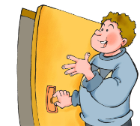
出去

Slide 17
學校

Slide 18
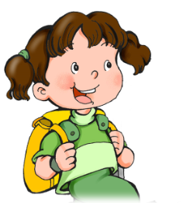


Slide 19
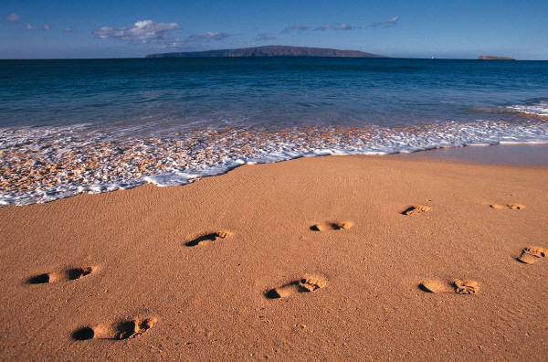
ké
貝殼

Slide 20
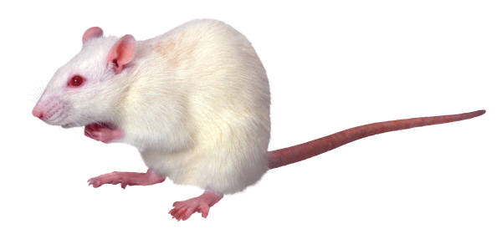


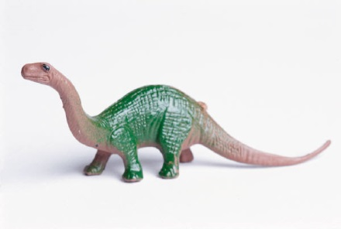
bǎo
寶貝

Slide 21
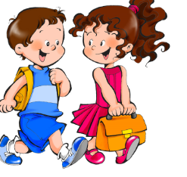
一同

Slide 22
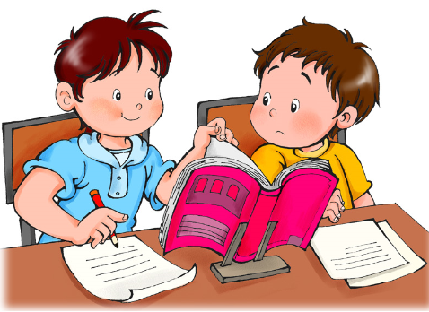
同學

Slide 23
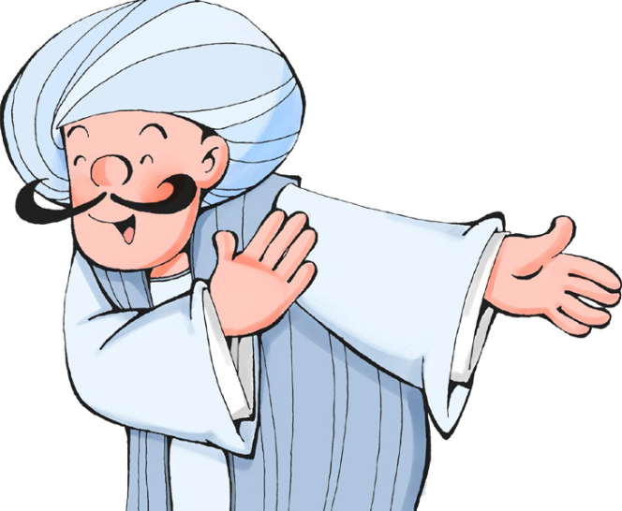
請進來

Slide 24
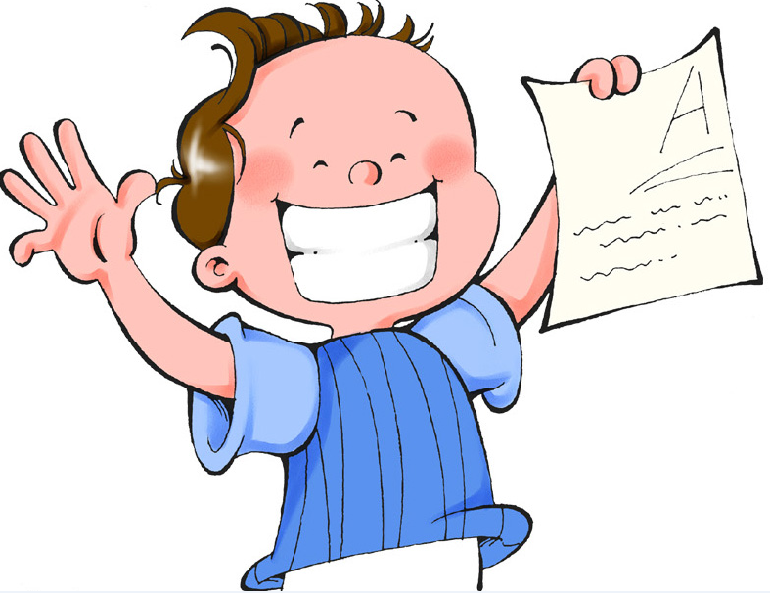
bù
進步

Slide 25
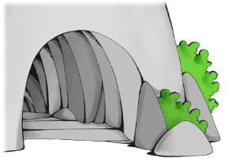
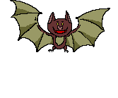
山洞

Slide 26
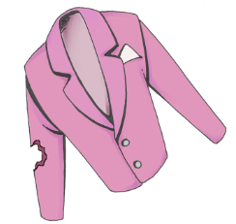
pò
破洞

Slide 27
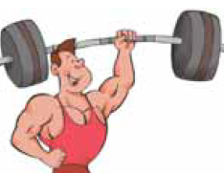
力氣

Slide 28
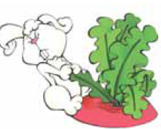
用力

Slide 29
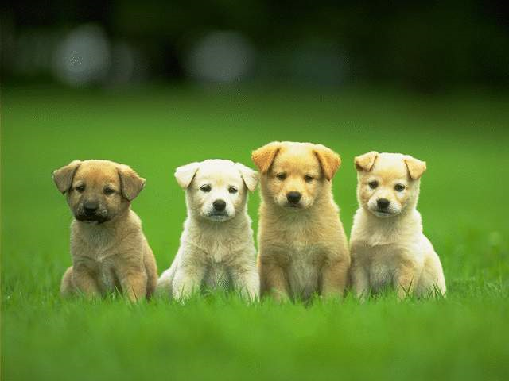
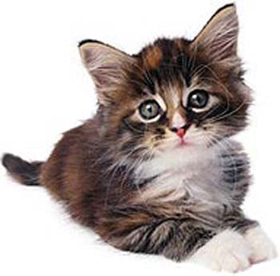
可愛

Slide 30
我愛你

Slide 31
不久

Slide 32
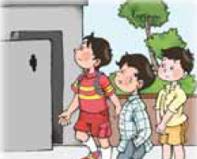
děng
等了很久

Slide 33

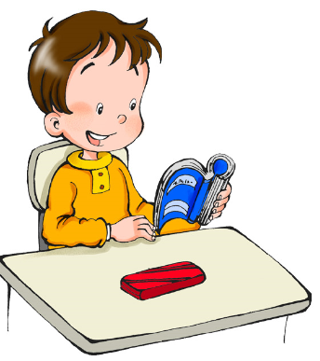

gōng
用功

Slide 34
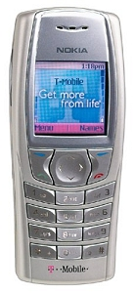

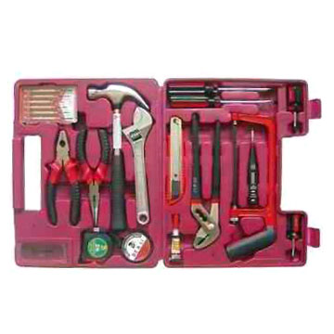

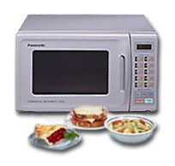
有用

Slide 35
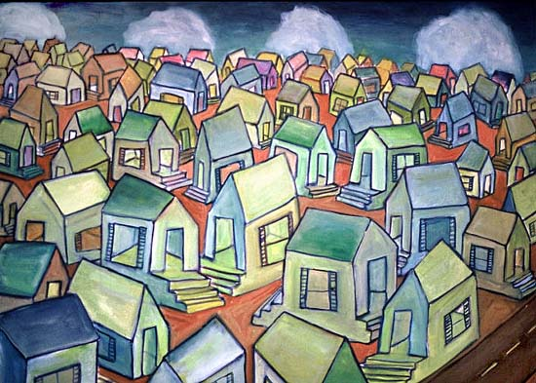

住在哪

Slide 36
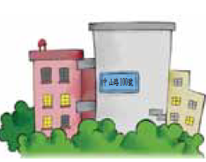
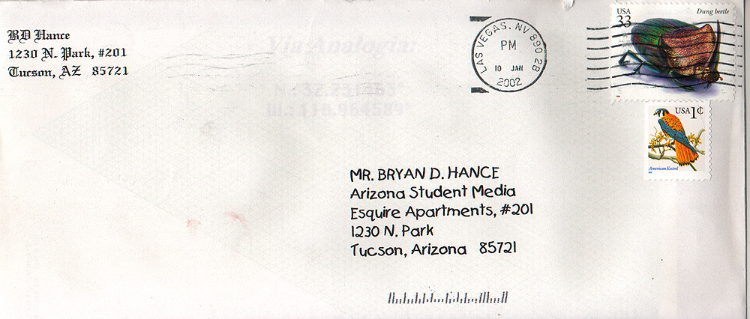
zhǐ
住址

